Slide 1

Prepoznava defektov na lesnih deskah
Strojni vid
Druga predstavitev seminarske naloge
Avtor: Miha Ožbot
Mentor: doc. dr. Janez Perš
Ljubljana, januar 2022

Slide 2
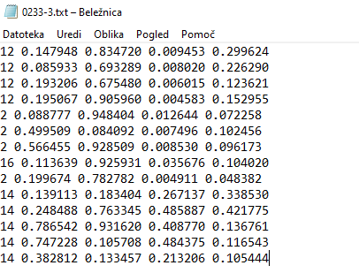
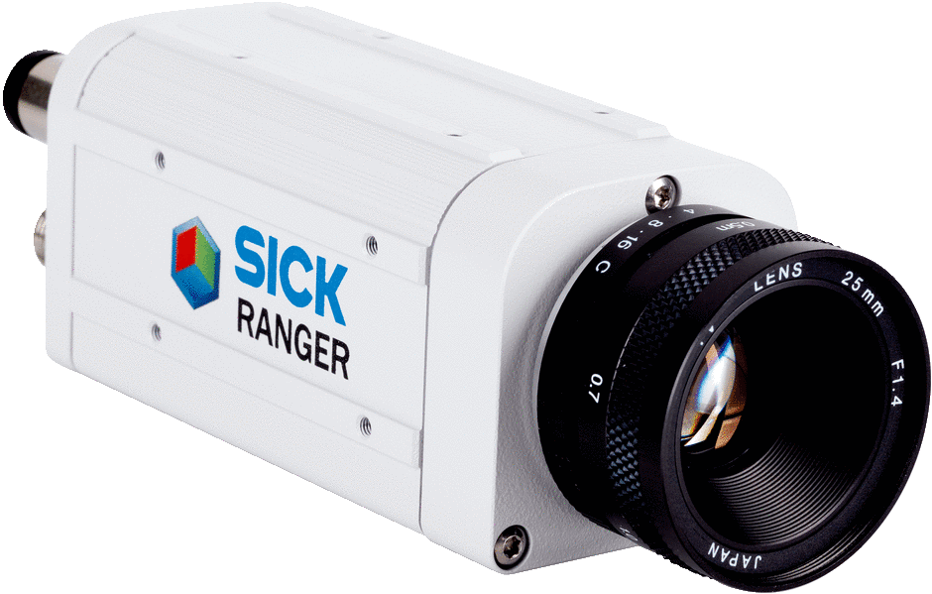
Nabor podatkov smreke & bora
nabor podatkov
297 RGB slik, velikosti 4144 x 384 slikovnih točk,
SICK Ranger-E55434,
deska 1500 x 130 mm,
ročno označeni defekti.
Smreka in bor imata veliko
defektov od 2-15+ na eni deski.
- Javen banchmark dataset, z 10 defekti

Slide 3
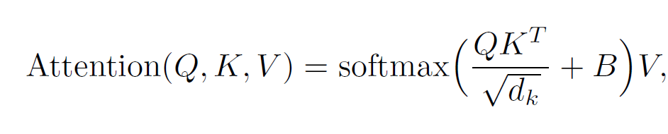
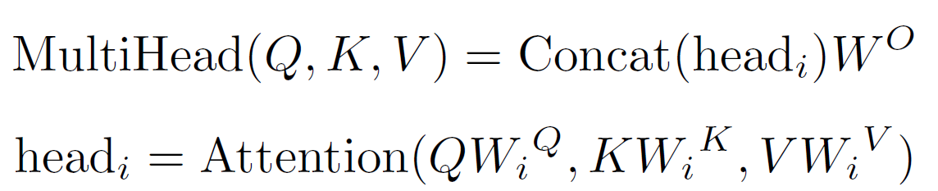
Transformers & attention
Particija slike,
position embedding,
multi-head self-attention,
LayerNorm normalizacija,
residualne povezave,
multilayer perceptron.

Slide 4
Swin-T
Slika -> okno -> polje -> sekvenca polj
Premikanje („shift“) oken med zaporednimi sloji.
Self-attention je omejen na eno okno.
4 bloki po več slojev v vsakem bloku.
Swin-T je najmanjši izmed Swin modelov.
Backbone Swin-T je naučen z ImageNet 1K za klasifikacijo slik.
Mask-RCNN z Swin-T backbone-om za detekijo objektov je naučen z COCO 2017.
Liu, Z., Lin, Y., Cao, Y., Hu, H., Wei, Y., Zhang, Z., Lin, S., & Guo, B. (2021). Swin Transformer: Hierarchical Vision Transformer using Shifted Windows. http://arxiv.org/abs/2103.14030

Slide 5
Eksperimenti
Dodaten javno dostopen nabor podatkov za primerjavo s predhodnim delom.
Poskusi za Mask R-CNN in Faster R-CNN. Predvidevam, da bo
Mask R-CNN delal boljše za defekte, kot so gniloba in blue stain.
Primerjava detekcije objektov za defekte, ki so skupni v obeh detasetih.
Poskus učenja in evalvacije z vsemi defekti.
Pavel, K., Alexandra, B., & Petr, B. (2021). Supporting data for Deep Learning and Machine Vision based approaches for automated wood defect detection and quality control. https://doi.org/10.5281/ZENODO.4694695

Slide 6
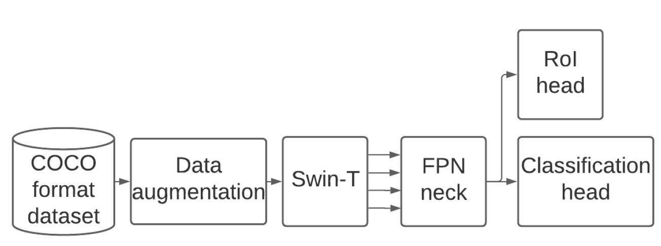
Moje delo
Razsrširitev in pretvorba mojega in javnega dataseta v COCO format
Swin-T backbone, Feature Pyramid Network neck
Zamenjava klasifikacijskega bloka in fine-tuning
Mask R-CNN & Faster R-CNN head

Slide 7
Preizkusi
Nvidia RTX T400 2GB
Evalvacijo (inference) sem izvedel za klasifikacijo slik in detekcijo objektov
Klasifikacija slik dela, če zaprem ekran ☺. Detekcija objektov ne dela (CUDA out of memory).

